Slide 1
Сорбенты, их классификация и применение

Slide 2
Адсорбент– это тело, поглощающее (сгущающее) вещество на своей сильно развитой поверхности.
Абсорбент– это тело, образующее с поглощённым веществом твёрдый или жидкий раствор.
Резорбенты – вещества, препятствующие обратному осаждению вредных частиц на поверхность.

Slide 3
Классификация Сорбентов( Схема №1)
Минеральные
Жидкие
Твёрдые
Синтетические
Органические
ДЭГ
МЭГ
Волокнистые
ТЭГ
Гранулированные
Порошкообразные

Slide 4
Применение( Схема №2)
Промышленность
Пищевая отрасль
Медицина
Сельское хозяйство
Аллергические заболевания
Виноделие
Ликвидация нефтяные разливов
Лечение желудочно-кишечных заболеваний животных
Производство сахара
Заболевания печени, почек
Очистка сточные вод

Slide 5
Механизмы адсорбции( Схема №4)
Ван-дерваальсовы силы
Дисперсионный межмолекулярные силы притяжения
Электростатическое взаимодействие

Slide 6
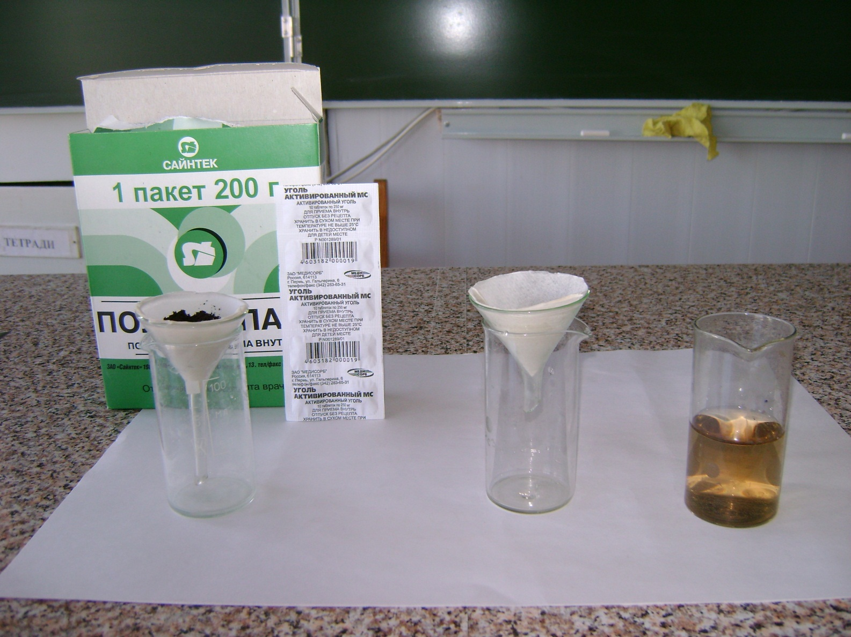
Опыт №1

Slide 8
Опыт №2

Slide 10
Опыт №3

Slide 11
Опыт №4

